Slide 1
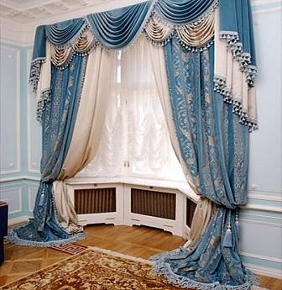
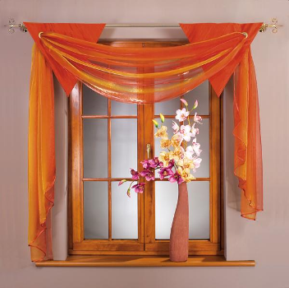
Декоративное оформление окна.
6 класс
Разработала: Шибанова Татьяна Валерьевна,
учитель обслуживающего труда,
МОАУ СОШ с. Томское
2014

Slide 2
Цель урока:
Познакомиться с понятиями – интерьер, комфорт, уют; с новыми словами связанными с миром штор
С профессией дизайнер
С правилами подбора штор

Slide 3
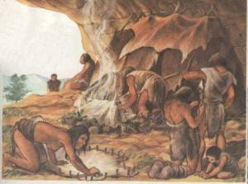
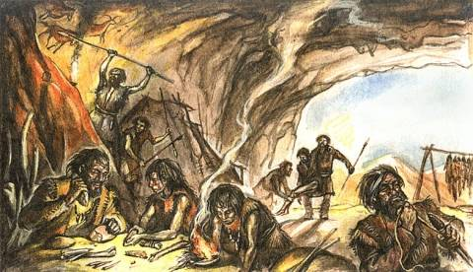
Первыми жилищами для человека

Slide 4
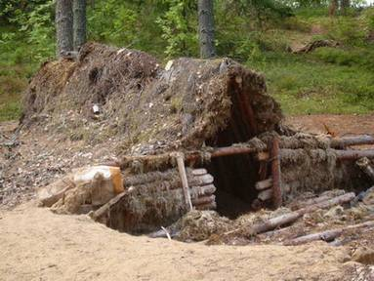
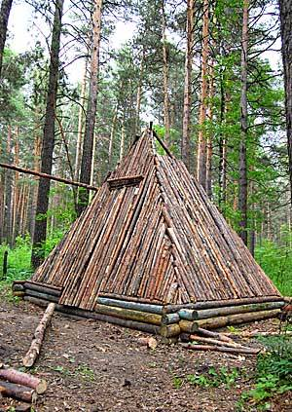
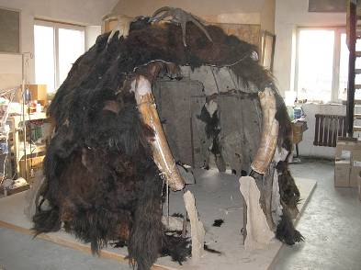

Slide 5
Дизайнер - это человек, имеющий специальное образование и помогающий всем желающим в красивом оформлении интерьера.
Уют - укромность и удобство, тепло в покоях, подручность всего нужного, комфорт (В. Даль)
Комфорт - удобство и избыток, домашний покой (В. Даль).

Slide 6
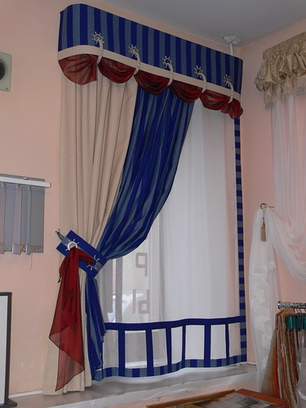
Четыре основных критерия при оформлении окна:
приватность,
управление светом,
функциональность,
стиль

Slide 7
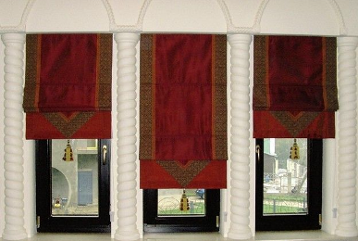
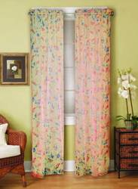
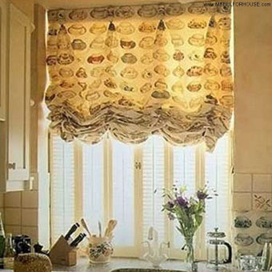
Часть 1. Приватность необходима

Slide 8
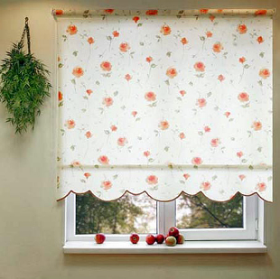
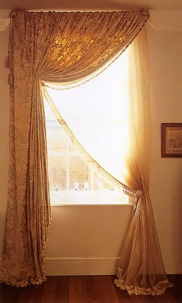
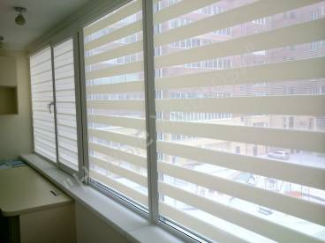
Часть 2. Управление светом

Slide 9
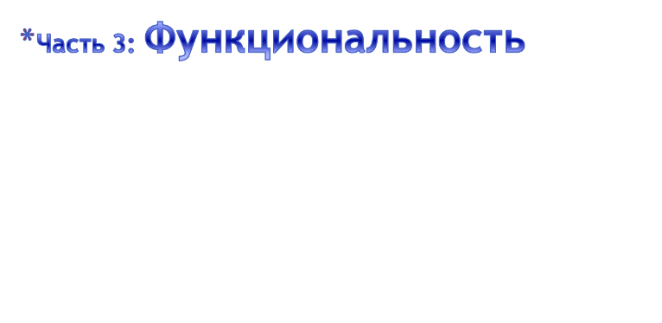
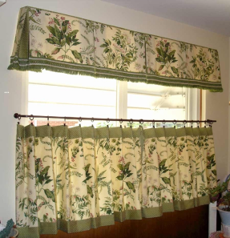
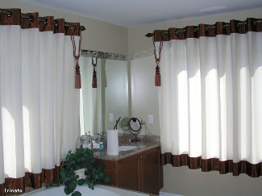
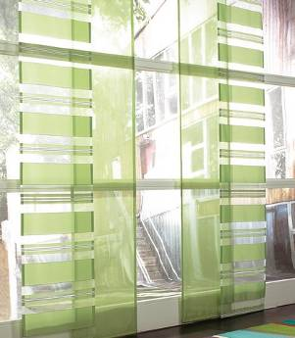

Slide 10
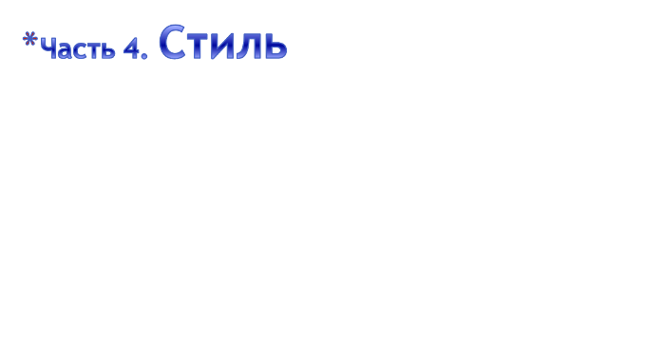
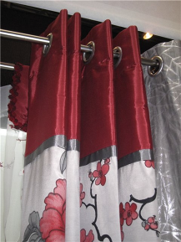
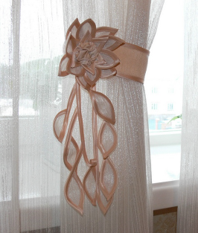
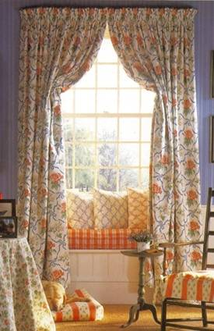
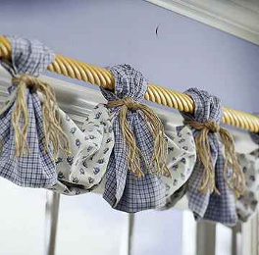
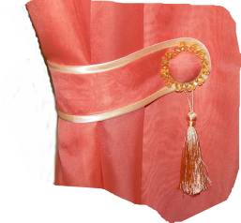

Slide 11
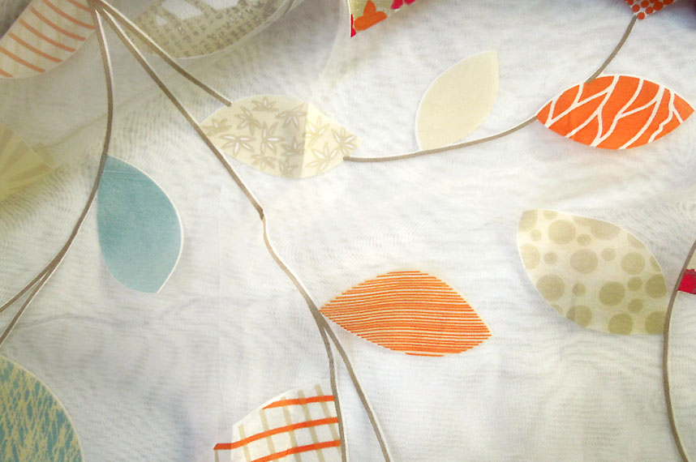
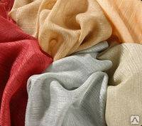
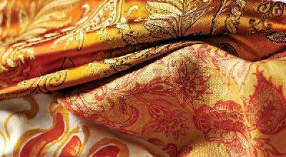
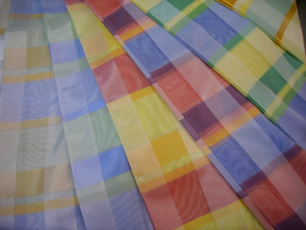

Slide 12
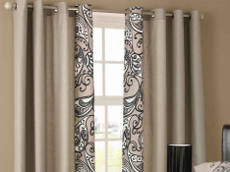
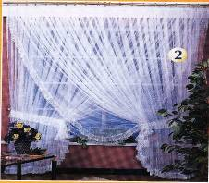
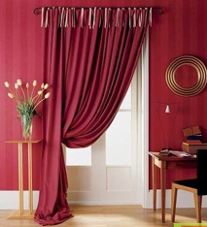
Различают три основных вида штор:
Шторы – это занавеси из неп -
росвечивающих тканей. Они бы -
вают подъёмными и раздвижными.
Гардины - это занавеси из мягкой
набивной или прозрачной ткани; тюля;
сетки, кружева, которые разнообразно
и свободно драпируются.
Портьеры - занавеси на двери из не
просвечивающейся плотной ткани. Их
можно шить из тех же тканей, что и шторы.

Slide 13
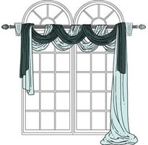
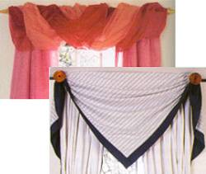
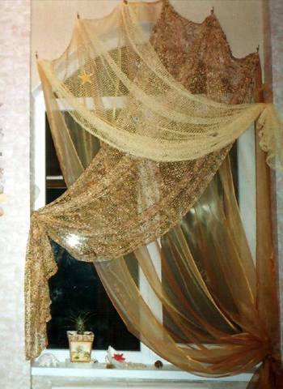
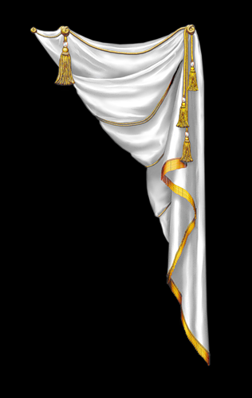
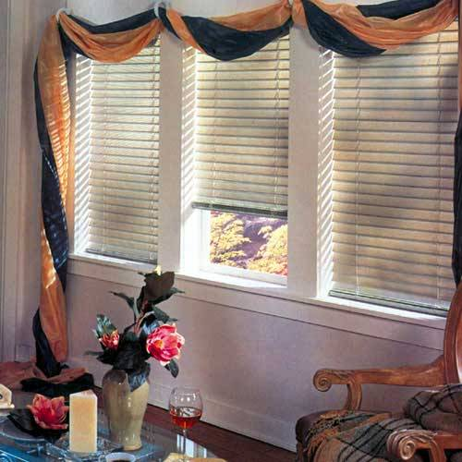
Отделкой и украшением служат:
Ламбрекен - это широкая оборка, полоска ткани, форма которой должна соответствовать стилю занавесок и интерьера.
Драпри - это наиболее изысканный способ украшения окна; драпри могут использоваться как в дополнении к шторам, так и отдельно, в сочетании с гардинами и шлейфами.
Джаботы - это украшающие детали по краям штор.
Жалюзи - чаще всего используются в офисах, однако в последнее время их применяют для декорирования жилых помещений. Они могут являться как самостоятельным способом оформления оконного проёма, так и сочетаться со шторами, обеспечивая дополнительную защиту от солнца.
Ассиметричная занавесь - это занавесь, расположенная с одной стороны окна. Они хорошо смотрятся в узких комнатах с узкими окнами. Лучше из однотонной ткани.

Slide 14
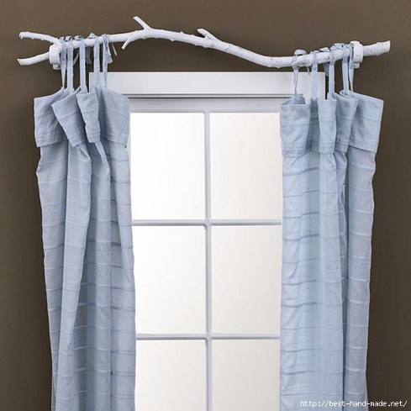
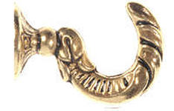
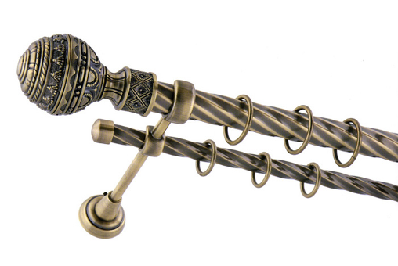
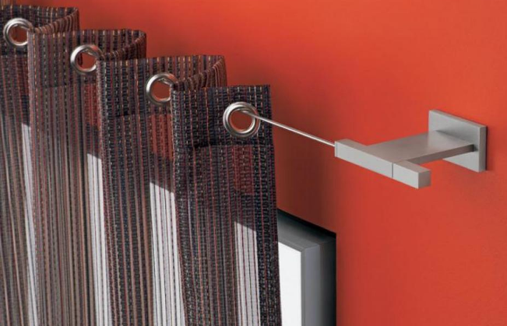
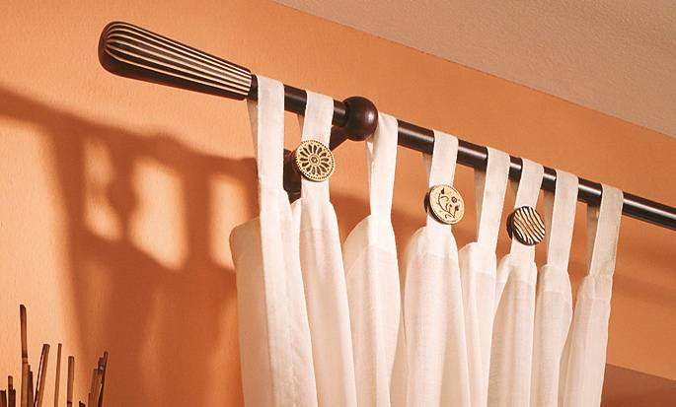
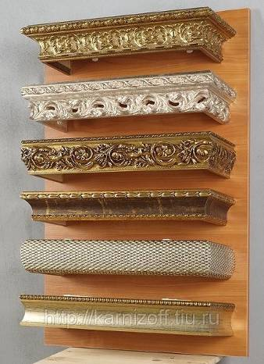

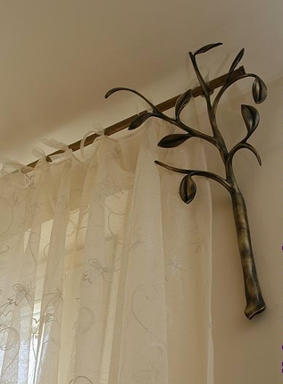
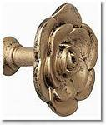
Способы крепления штор:
Декоративные карнизы - крепят над окном, к потолку или боковым стенам.
Струны - металлическая проволока, сильно натянутая на ширину окна или больше.
Штанга - прут с кольцами или креплениями.
Металлические кольца большого диаметра, вбитые по углам окна или двери.
Ветки деревьев; кованые пруты, используемые вместо штанги.

Slide 15
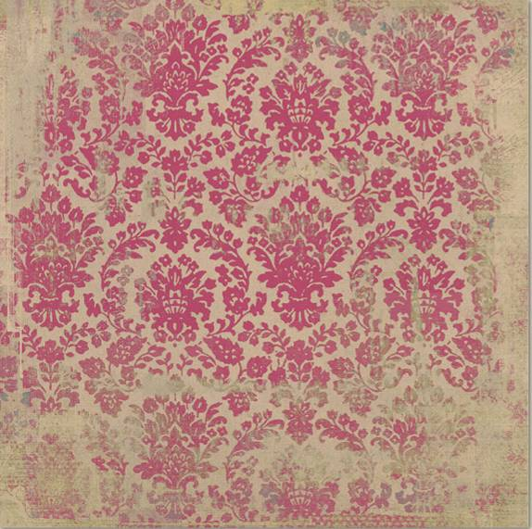
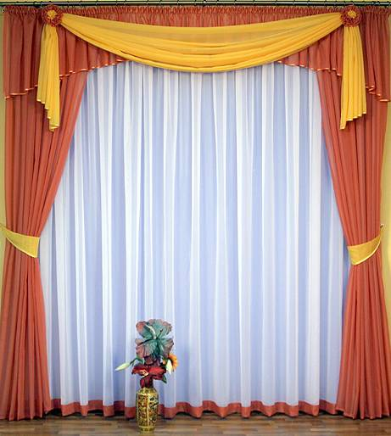
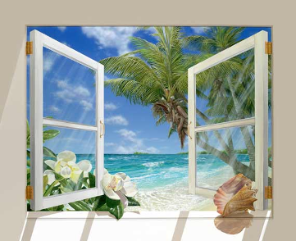
Практическая работа:
составление коллажа « Оформление окна»

Slide 16
1. Укромность и удобство, тепло в покоях, подручность всего нужного, комфорт
1
2. Удобство и избыток, домашний покой
У
Ю
3. Занавеси из мягкой набивной или прозрачной ткани; тюля; сетки, кружева, которые разнообразно и свободно драпируются.
4
2
Т
К
А
Н
Ь
О
3
Г
4. Материал для изготовления белья, одежды, покрывал, занавесей.
5
О
М
Н
А
Т
К
А
5. Синоним слова горница
Ф
Р
6. Занавеси из непросвечивающих тканей. Они бывают подъёмными и раздвижными.
6
Т
О
Р
А
Д
Ш
Р
И
7. Шторы или ставни из жестких поперечных параллельных пластинок
Т
Н
7
Ж
А
Л
Ю
З
И

Slide 17


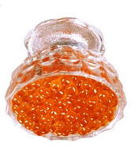


Ы
К З
Гардины
1=Р
ЕН
З=Н
Карниз
2=Б
Ламбрекен

